Slide 1
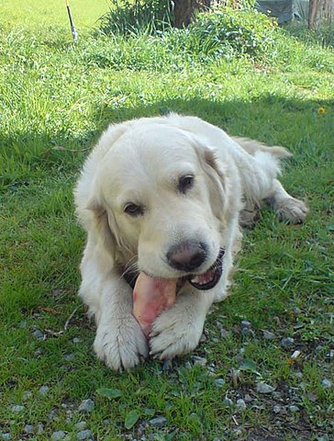
こうくう
イヌ・ネコの口腔形態機能
愛玩動物飼育管理士 第Ⅶ編 動物の飼養管理〈各論〉
第1章 犬の飼養管理
第2章 猫の飼養管理
文部科学省 沖縄・動物系分野における有機的高専連携プログラム開発・実証事業
使用した写真の著作権表示
豚足を食べるゴールデン・レトリバー：Denhulde -継承 3.0, https://commons.wikimedia.org/w/index.php?curid=4300940

Slide 2
今日の学習目標
①イヌ・ネコの歯の構造を覚え歯式が書ける。
②イヌとネコの違いが言える。

Slide 3
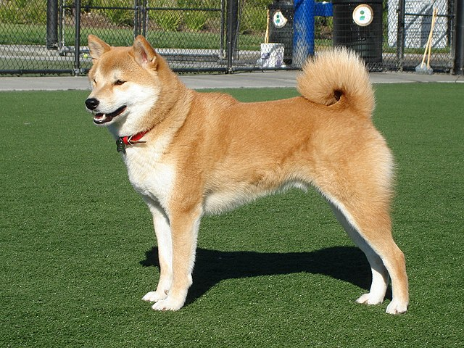
イヌの歯
使用した写真の著作権表示
Shiba Inu:Takashibaパブリック・ドメイン, https://commons.wikimedia.org/w/index.php?curid=11029849による

Slide 4

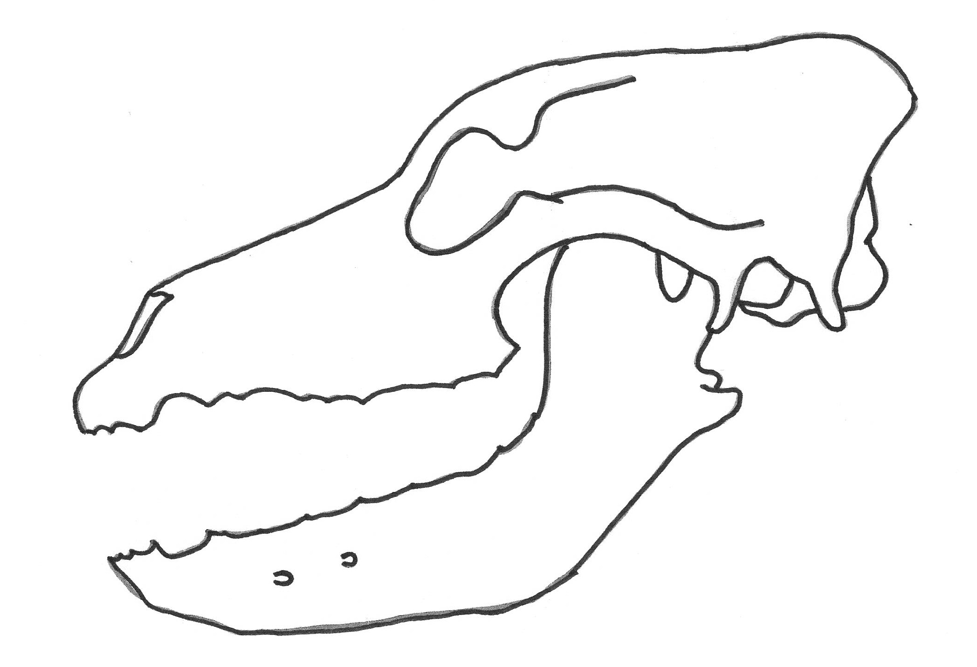
犬の歯を書いてみよう。
＜ポイント＞
1 形の特徴
2 位置と大きさ
3 歯の数
じょうがく
上顎
かがく
下顎
使用したイラストの著作権表示
著作権フリー素材：https://www.silhouette-ac.com/
イヌの歯書き込みイラスト：T.Hirohara

Slide 5
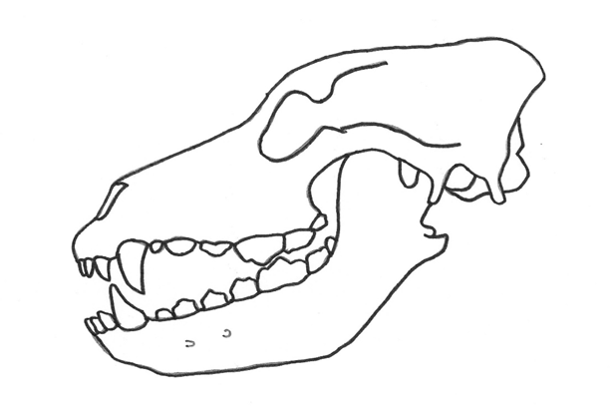
犬の歯を書いてみよう。
＜ポイント＞
1 形の特徴
2 位置と大きさ
3 歯の数
じょうがく
上顎
かがく
下顎
使用したイラストの著作権表示
著作権フリー素材：https://www.silhouette-ac.com/
イヌの歯書き込みイラスト：T.Hirohara

Slide 6
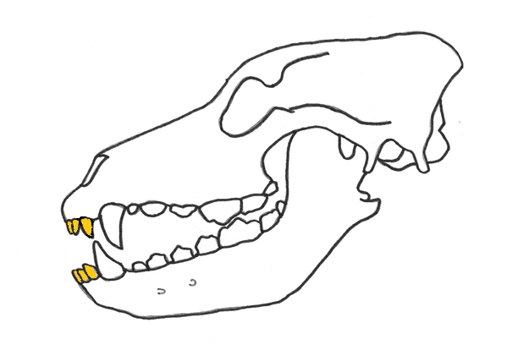
犬の歯のこと
せっし もんし
＜切歯（門歯）＞
獲物を捕らえたり、噛んだり、噛み切ったりします
切歯
使用したイラストの著作権表示
著作権フリー素材：https://www.silhouette-ac.com/
イヌの歯書き込みイラスト：T.Hirohara
参考にした情報・文献表示
獣医師広報板：https://www.vets.ne.jp/

Slide 7
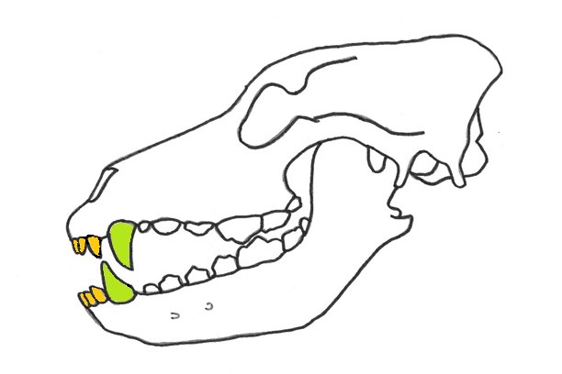
犬の歯のこと
けんし
＜犬歯＞
獲物を捕らえたり、引き裂いたり、突き刺してくわえたりします。
敵から身を守るための武器の役目もあります。
犬歯
使用したイラストの著作権表示
著作権フリー素材：https://www.silhouette-ac.com/
イヌの歯書き込みイラスト：T.Hirohara
参考にした情報・文献表示
獣医師広報板：https://www.vets.ne.jp/

Slide 8
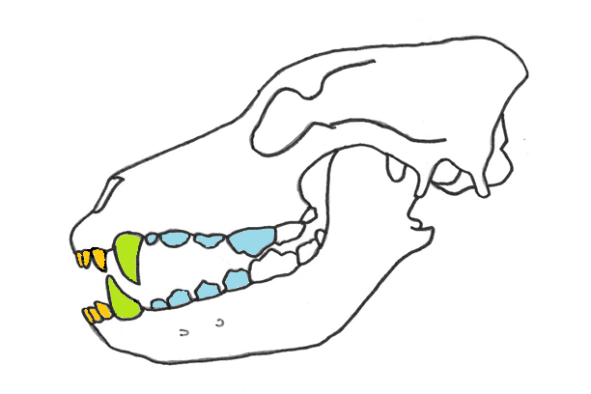
犬の歯のこと
ぜんきゅうし
＜前臼歯＞
柔らかい組織や骨の切断やすりつぶしを行います。
前臼歯
使用したイラストの著作権表示
著作権フリー素材：https://www.silhouette-ac.com/
イヌの歯書き込みイラスト：T.Hirohara
参考にした情報・文献表示
獣医師広報板：https://www.vets.ne.jp/

Slide 9
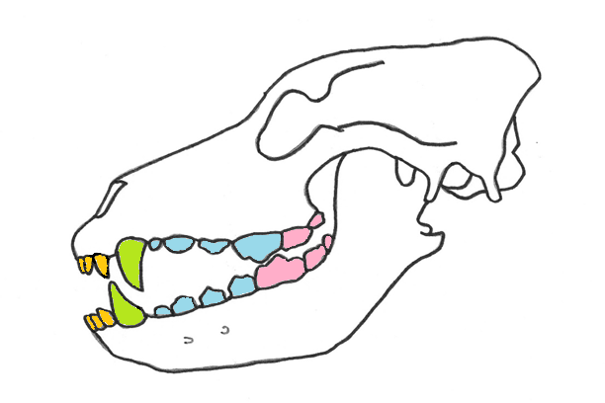
犬の歯のこと
こうきゅうし
＜後臼歯＞
食物をすりつぶします。
後臼歯
使用したイラストの著作権表示
著作権フリー素材：https://www.silhouette-ac.com/
イヌの歯書き込みイラスト：T.Hirohara
参考にした情報・文献表示
獣医師広報板：https://www.vets.ne.jp/

Slide 10
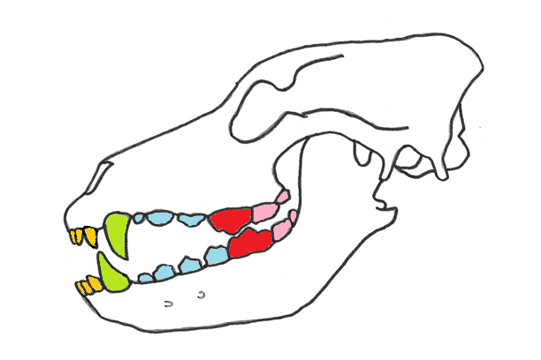
犬の歯のこと
れつにくし
＜裂肉歯＞
肉片を飲み込めるように切断します。
オオカミやライオンなど野生の肉食動物が裂肉歯を失うと栄養失調で死亡します。
裂肉歯
使用したイラストの著作権表示
著作権フリー素材：https://www.silhouette-ac.com/
イヌの歯書き込みイラスト：T.Hirohara
裂肉歯
参考にした情報・文献表示
獣医師広報板：https://www.vets.ne.jp/

Slide 11
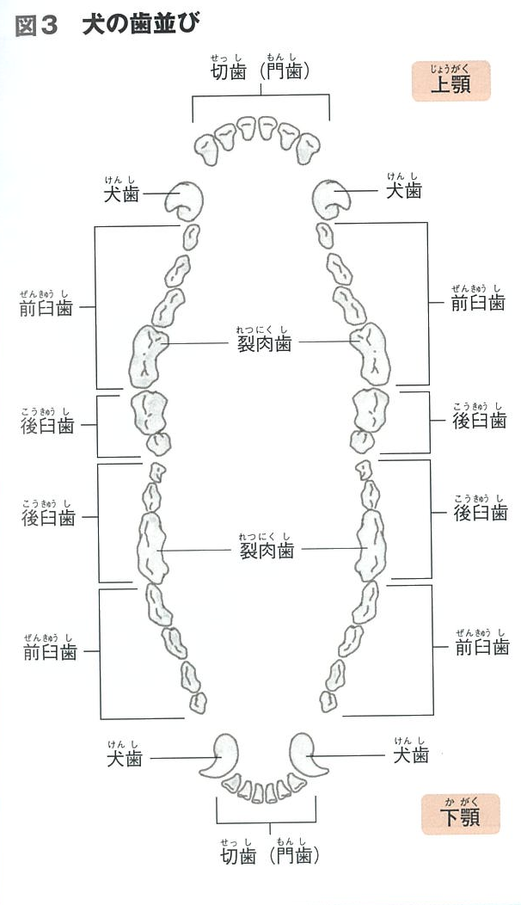
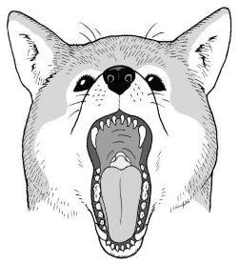
犬の歯まとめ
①
②
②
①～⑤の歯の名前を書きましょう。
③
③
①（ ）
②（ ）
③（ ）
④（ ）
⑤（ ）
⑤
④
④
右
左
④
④
⑤
③
③
②
②
①

Slide 12
イヌの歯 テスト
使用した写真の著作権表示
Shiba Inu:Takashibaパブリック・ドメイン, https://commons.wikimedia.org/w/index.php?curid=11029849による

Slide 13
犬の歯 テスト
イヌの歯とその本数の組み合わせとして、正しいものはどれでしょうか。
① 切歯 上顎4本、下顎4本
② 犬歯 上顎1本、下顎1本
③ 前臼歯 上顎6本、下顎6本
④ 後臼歯 上顎4本、下顎6本

Slide 14
犬の歯 テスト
正解④ 後臼歯は上顎4本下顎6本
① 切歯 上顎6本、下顎6本
② 犬歯 上顎2本、下顎2本
③ 前臼歯 上顎8本、下顎8本
④ 後臼歯 上顎4本、下顎6本

Slide 15
イヌの歯
使用した写真の著作権表示
Shiba Inu:Takashibaパブリック・ドメイン, https://commons.wikimedia.org/w/index.php?curid=11029849による

Slide 16
歯
子犬の歯
人間と同じように乳歯から永久歯に生え替わります
出生時 歯がない
約３週齢 乳歯が生え始める
約８週齢 乳歯が生えそろう（28本）
※切歯12本、犬歯4本、前臼歯12本。後臼歯は生えません。
約１３週齢 乳歯の切歯から抜け始める
生後３か月 永久歯が生え始める
生後６か月 永久歯が生えそろう（42本）

Slide 17
ししき
歯
歯式
歯の構成を表す式（どの歯が何本あるか）
歯の記号
切歯 I:(incisor：インサイザ)
犬歯 C:(Canine ：ケイナイン)
前臼歯 P:(premolar ：プリーモウラ)
後臼歯 M:(Molar ：モウラ)
歯の数
上顎の歯数
下顎の歯数
左右の歯の数が同じなので、片側の歯数のみを示します
3
3
例）片側からみて切歯が上顎に3本、下顎に3本ある
I

Slide 18
ししき
歯
歯式の実習
イヌの歯式を書きましょう
イヌの歯式
I | C | P | M | 合計
使用した図の著作権表示
T.Hirohara

Slide 19
ししき
歯
歯式の実習
イヌの歯式を書きましょう
イヌの歯式
I | C | P | M | 合計
3 3
使用した図の著作権表示
T.Hirohara

Slide 20
ししき
歯
歯式の実習
イヌの歯式を書きましょう
イヌの歯式
I | C | P | M | 合計
3 3 | 1 1
使用した図の著作権表示
T.Hirohara

Slide 21
ししき
歯
歯式の実習
イヌの歯式を書きましょう
イヌの歯式
I | C | P | M | 合計
3 3 | 1 1 | 4 4
使用した図の著作権表示
T.Hirohara

Slide 22
ししき
歯
歯式の実習
イヌの歯式を書きましょう
イヌの歯式
I | C | P | M | 合計
3 3 | 1 1 | 4 4 | 2 3
使用した図の著作権表示
T.Hirohara

Slide 23
ししき
歯
歯式の実習
イヌの歯式を書きましょう
イヌの歯式
I | C | P | M | 合計
3 3 | 1 1 | 4 4 | 2 3 | 42
使用した図の著作権表示
T.Hirohara

Slide 24
イヌの歯・口腔の特徴
使用した写真の著作権表示
Shiba Inu:Takashibaパブリック・ドメイン, https://commons.wikimedia.org/w/index.php?curid=11029849による

Slide 25
犬の口腔
犬は雑食性なので、肉食動物のネコと比べると歯の鋭さはやや劣ります。その変わりに骨や植物の繊維をすりつぶす臼歯が発達しています。
獲物に食らいつきやすいように口は大きく開きます。
噛む力（咬合力）は強く、人間と比べて2～5倍です。
※人間は40㎏、小型犬は約100㎏、大型犬は160㎏以上、ライオンは300㎏、ワニは2000㎏です。
人間や草食動物と比べると、ほとんど咀嚼をしません。
※犬の唾液には消化酵素（アミラーゼ）が含まれていないのでよく噛む必要がありません。アミラーゼは、植物のデンプンを消化します。
こうごうりょく
そしゃく

Slide 26
イヌの歯の病気と予防
使用した写真の著作権表示
Shiba Inu:Takashibaパブリック・ドメイン, https://commons.wikimedia.org/w/index.php?curid=11029849による

Slide 27
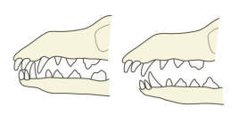
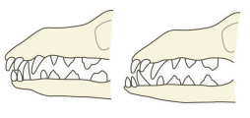
犬の不正咬合
こうごう
咬み合わせが悪いと、食事がとりにくい、口臭がする、口腔内に怪我をしたりします。
正常
オーバーショット
正常
アンダーショット
下顎に対して上顎が長い、上顎に対して下顎が短い状態。
下顎の犬歯が上顎にあたることがあり、治療が必要な場合が多いようです。
上顎に対して下顎が長い、下顎に対して上顎が短い状態。
シー・ズーや、ペキニーズ、ブルドック、フレンチ・ブルドックなど短頭種では正常です。
にゅうしいざん
原因は、乳歯遺残、歯の異常、外傷、遺伝、歯の欠如、歯周病などです。
使用した図の著作権表示
T.Hirohara

Slide 28
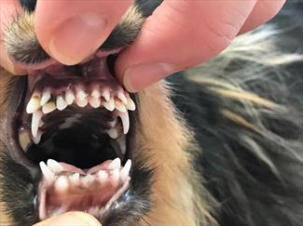
乳歯遺残
乳歯遺残はどのような犬種でも起こりえますが、特に小型犬は発症リスクが高いと言われています。
チワワ、トイ・プードル、ポメラニアン、マルチーズなど
17本の乳歯が残ったポメラニアン。
使用した写真の著作権表示
Brittany J.White,DVM:https://veterinarypartner.vin.com/default.aspx?pid=19239&catId=102898&id=4952450

Slide 29
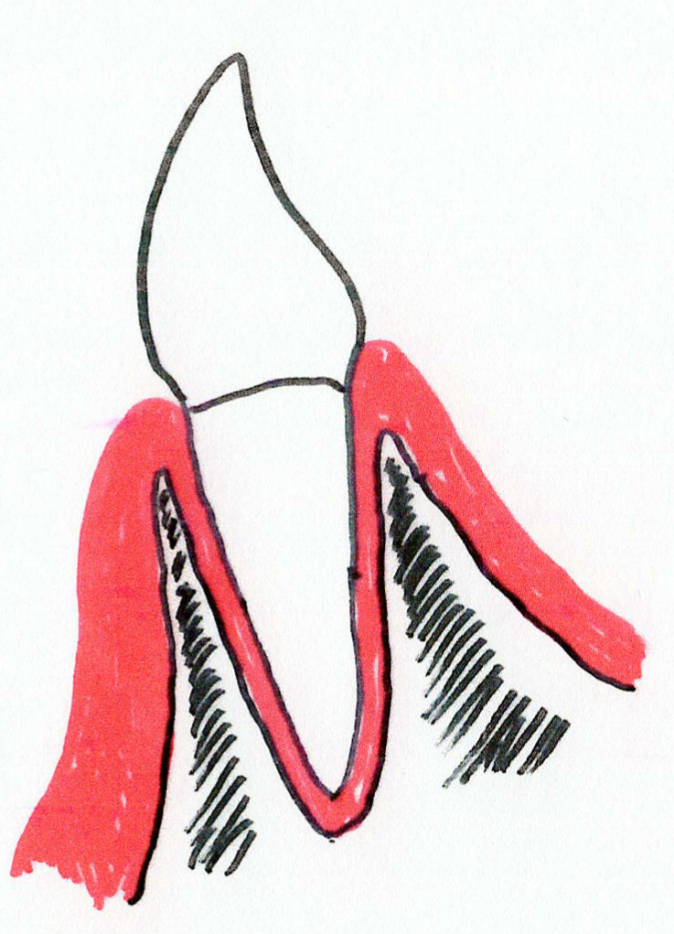
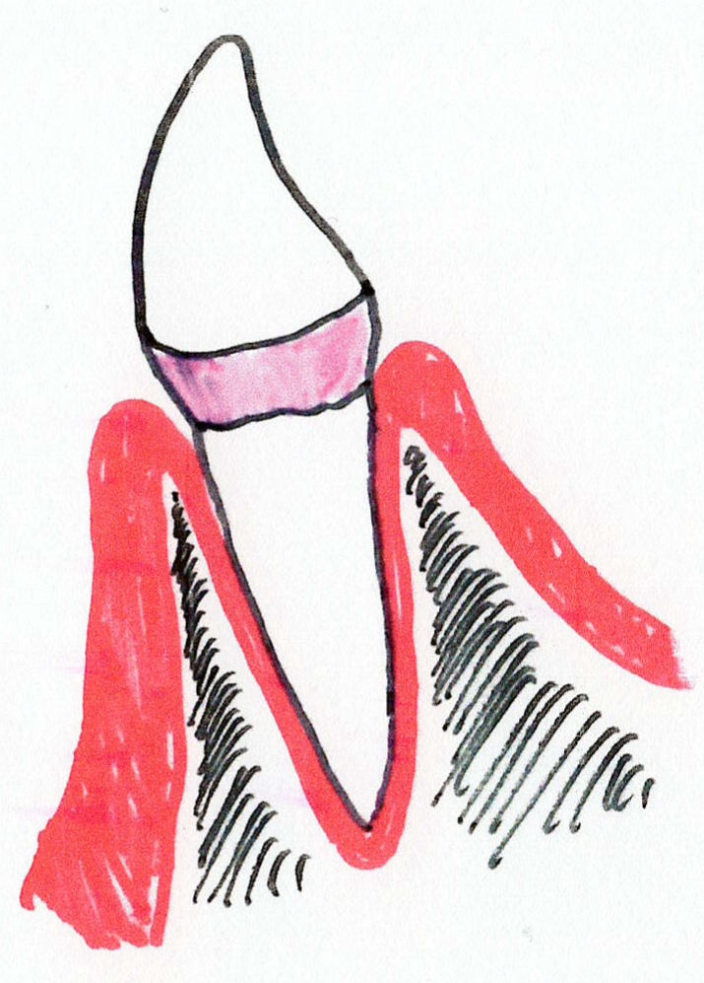
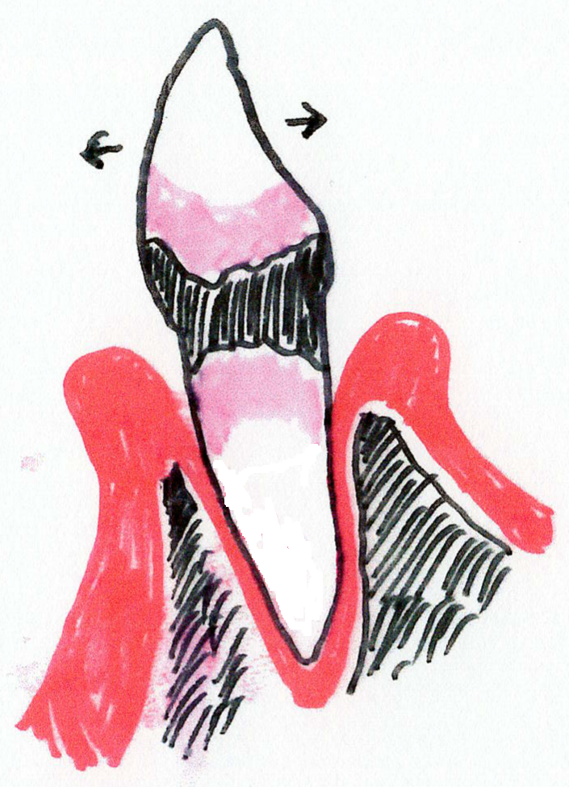
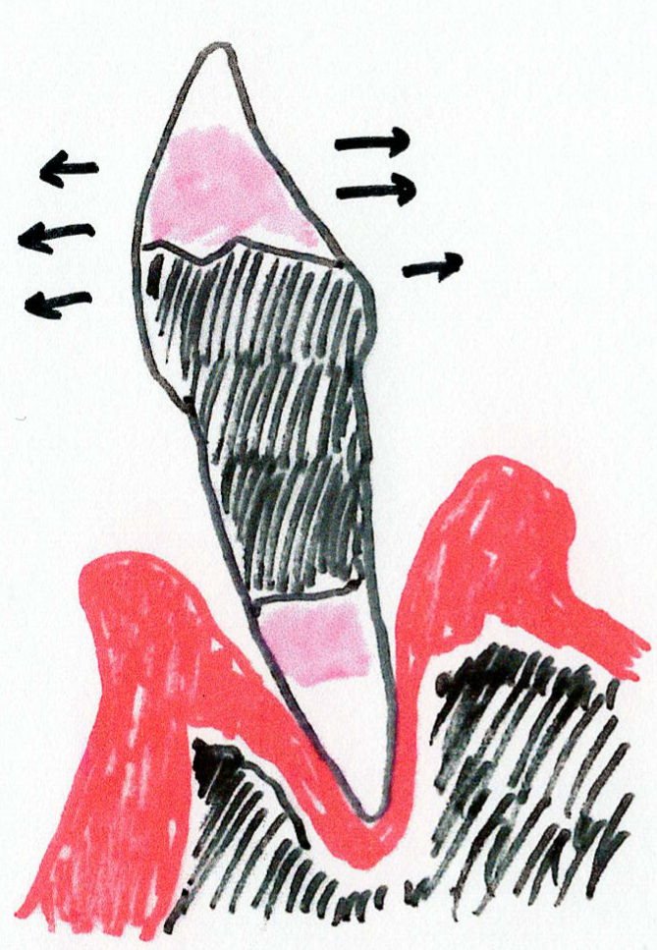
犬の歯周病
健康な歯
歯肉炎
軽度の歯周病
重度の歯周病
歯が動揺
歯が激しく動揺
歯垢
歯垢
歯垢
歯肉が腫れる
歯石
歯肉が後退する
歯垢
歯石
歯肉の激しい後退
歯垢
骨が壊れる
骨の激しい損傷
歯と歯肉の境目に歯垢がたまります。歯垢1ｇに微生物が2500億個含まれると言われています。この中の歯周病を起こす細菌が毒素を産生し、歯周組織に炎症を起こします。
野生の祖先に比べて獲物を捕まえて引き裂くなどの機会がなくなったため、歯垢が溜まりやすくなり、口内の病気の発症率を高めているといわれています。
使用した図の著作権表示
T.Hirohara

Slide 30
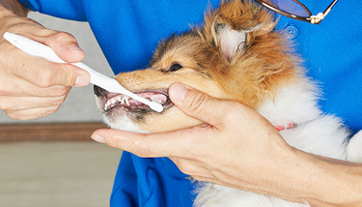
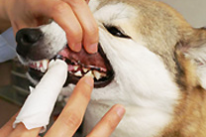
犬のデンタルケア
人間よりも歯垢や歯石が付きやすいので歯磨きは毎日行うようにする。犬用の歯ブラシや人の指にガーゼを巻き付けて、やさしくふき取るように磨く。
使用した写真の著作権表示
ライオン・ペット：https://www.lion-pet.jp/

Slide 31
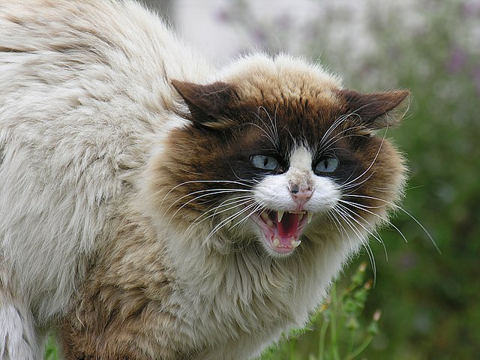
ネコの歯
使用した写真の著作権表示
威嚇：Luis Miguel Bugallo Sánchez (Lmbuga Commons)(Lmbuga Galipedia) - File:Gato_Barraña_Galicia_2.jpg. Self made. All by user:lmbuga, 継承 3.0, https://commons.wikimedia.org/w/index.php?curid=784843

Slide 32

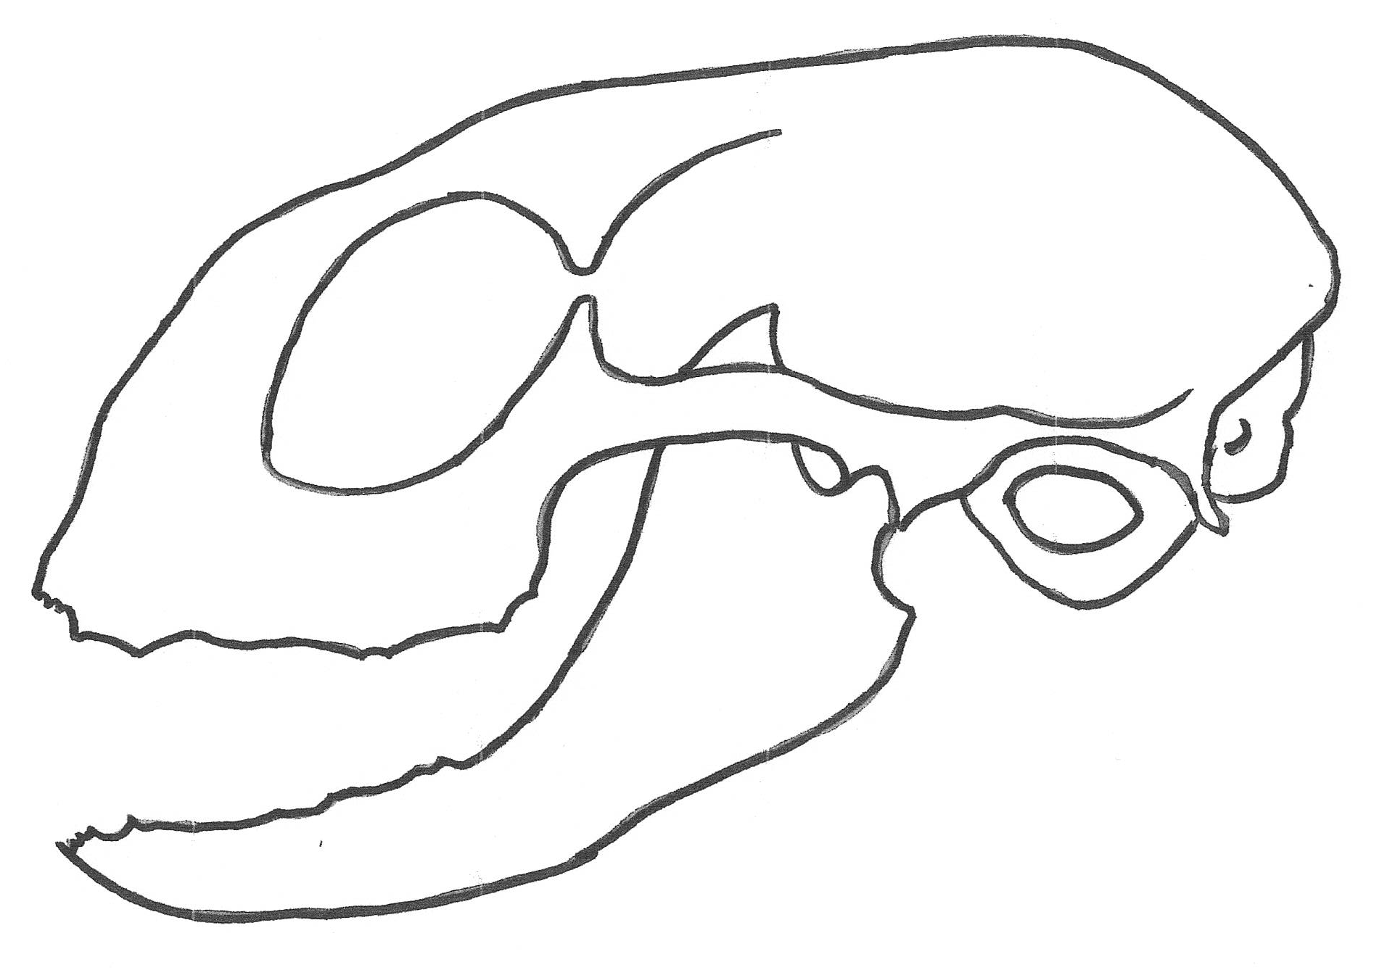
ネコの歯を書いてみよう。
＜ポイント＞
1 形の特徴
2 位置と大きさ
3 歯の数
使用したイラストの著作権表示
著作権フリー素材：https://www.silhouette-ac.com/
イヌの歯書き込みイラスト：T.Hirohara

Slide 33
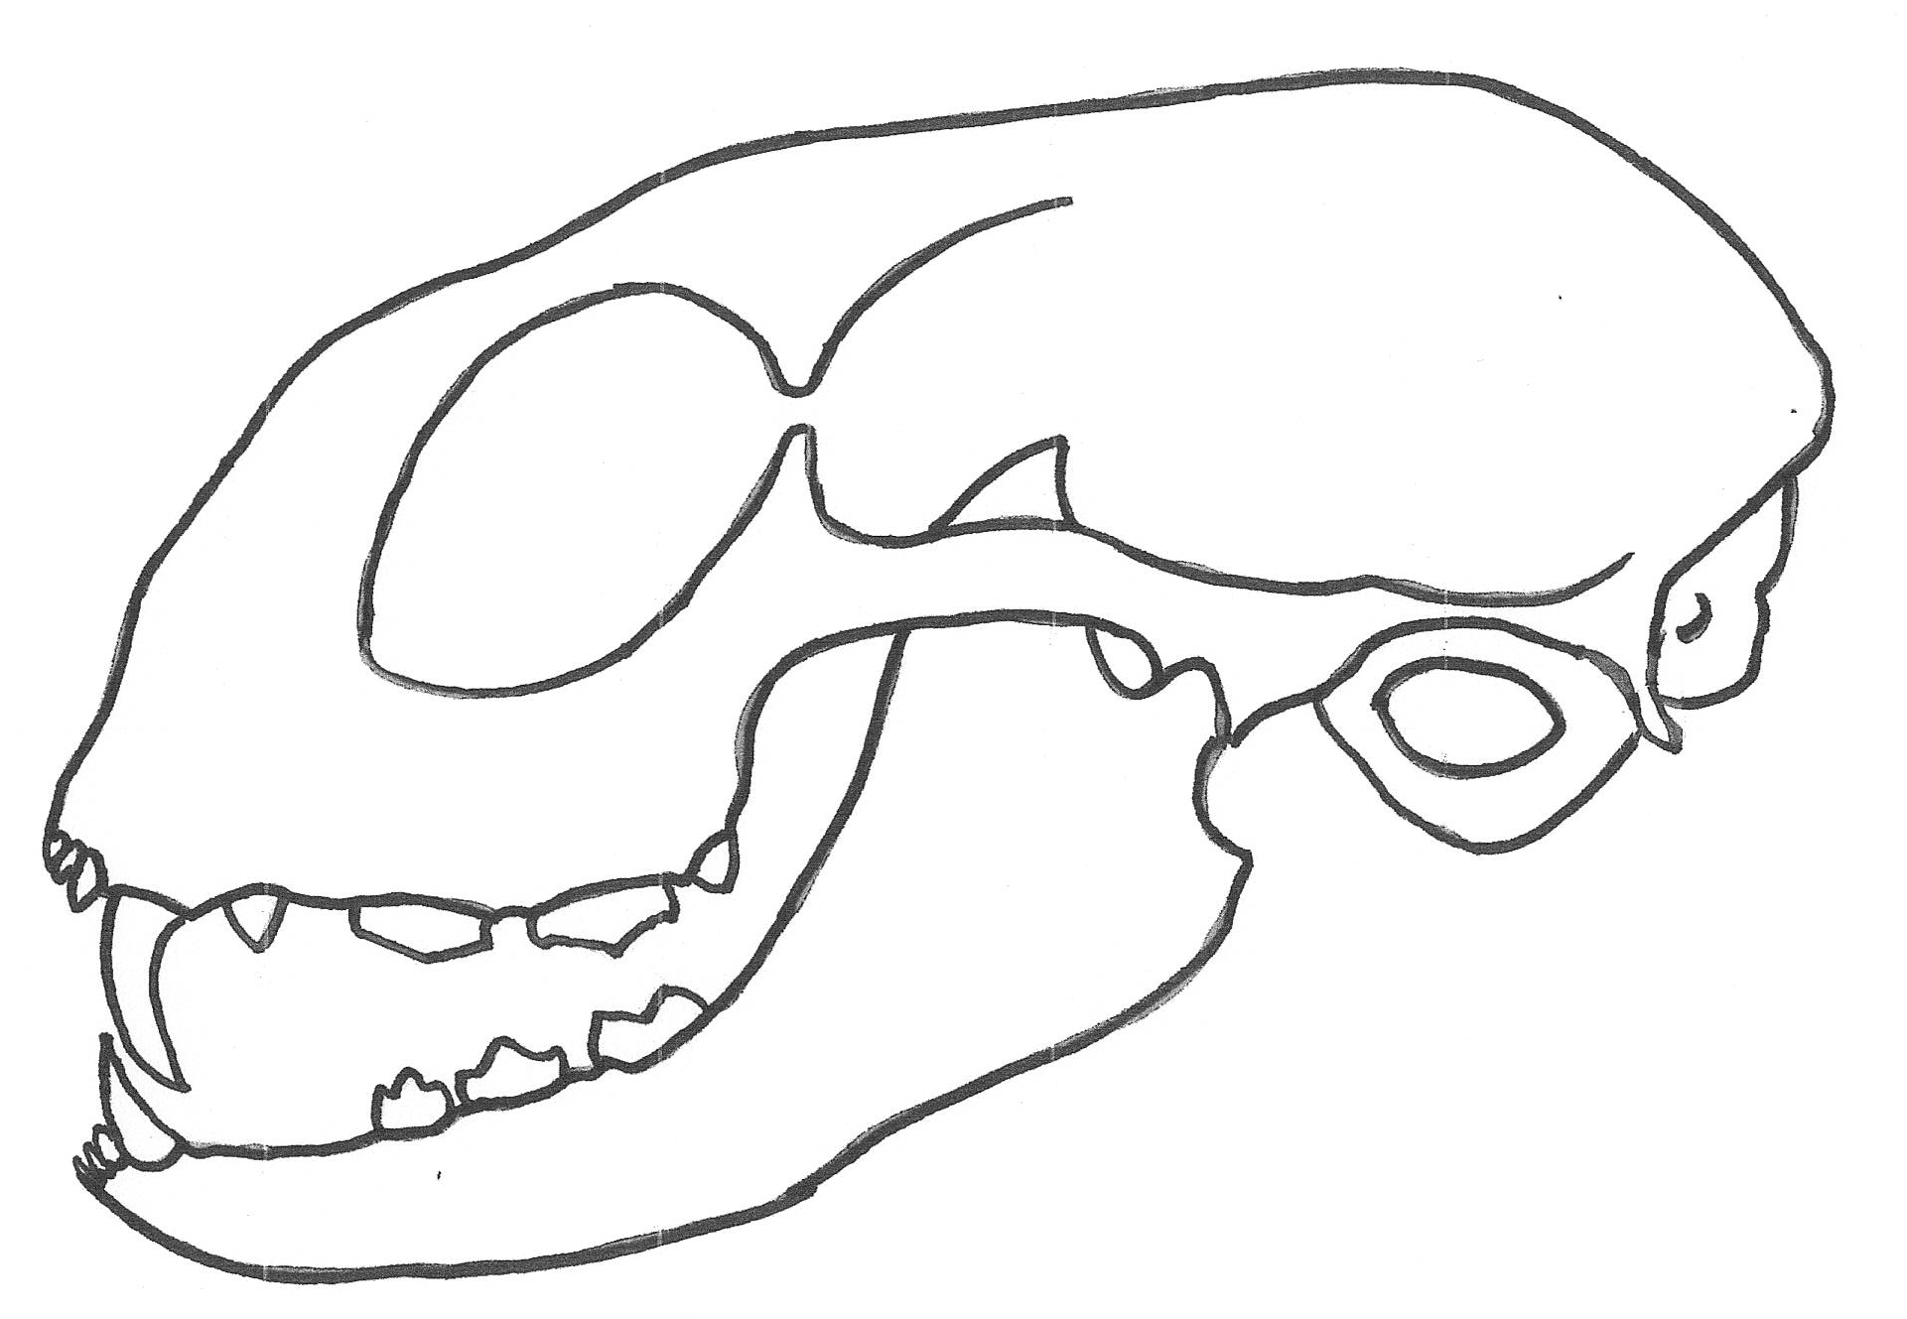
ネコの歯を書いてみよう。
＜ポイント＞
1 形の特徴
2 位置と大きさ
3 歯の数
使用したイラストの著作権表示
著作権フリー素材：https://www.silhouette-ac.com/
ネコの歯書き込みイラスト：T.Hirohara

Slide 34
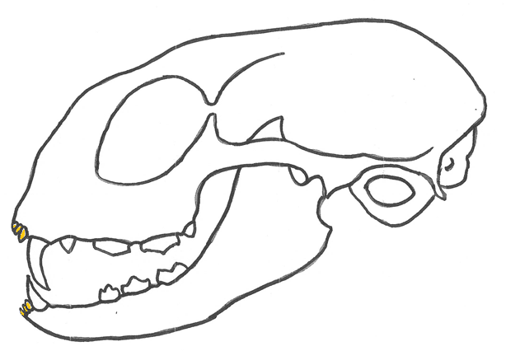
ネコの歯を書いてみよう。
＜切歯（門歯）＞
ネコの切歯は非常に小さく、食物を噛み切る役割より、毛づくろいのときのくしとして使用されています。
切歯
使用したイラストの著作権表示
著作権フリー素材：https://www.silhouette-ac.com/
ネコの歯書き込みイラスト：T.Hirohara

Slide 35
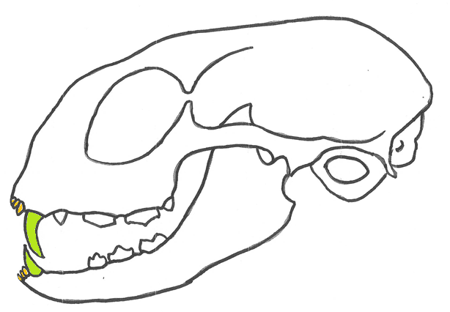
ネコの歯を書いてみよう。
＜犬歯＞
イヌの犬歯よりするどくなっています。
犬歯
使用したイラストの著作権表示
著作権フリー素材：https://www.silhouette-ac.com/
ネコの歯書き込みイラスト：T.Hirohara

Slide 36
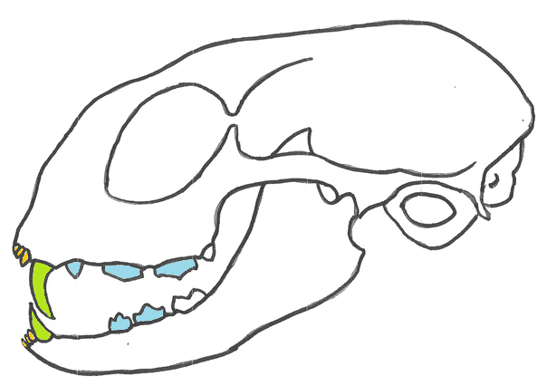
ネコの歯を書いてみよう。
＜前臼歯＞
柔らかい組織や骨の切断やすりつぶしを行います。
上顎に３本、下顎に２本あります。
前臼歯
使用したイラストの著作権表示
著作権フリー素材：https://www.silhouette-ac.com/
ネコの歯書き込みイラスト：T.Hirohara

Slide 37

ネコの歯を書いてみよう。
＜後臼歯＞
食物をすりつぶします。
上顎の臼歯は退化してほとんど機能していません。
臼歯は、草食動物や雑食動物で発達します。
後臼歯
使用したイラストの著作権表示
著作権フリー素材：https://www.silhouette-ac.com/
ネコの歯書き込みイラスト：T.Hirohara

Slide 38
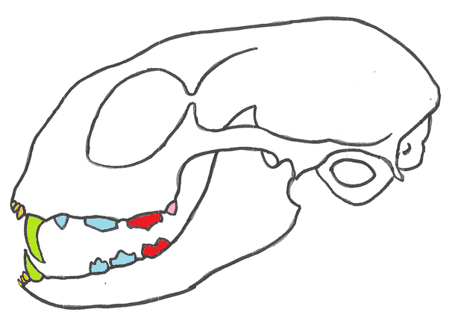
ネコの歯を書いてみよう。
＜裂肉歯＞
肉片を飲み込めるように切断します。
ネコは完全肉食動物なので、大きくて強い裂肉歯を持っています。
裂肉歯
裂肉歯
使用したイラストの著作権表示
著作権フリー素材：https://www.silhouette-ac.com/
ネコの歯書き込みイラスト：T.Hirohara

Slide 39
ネコの歯テスト
使用した写真の著作権表示
威嚇：Luis Miguel Bugallo Sánchez (Lmbuga Commons)(Lmbuga Galipedia) - File:Gato_Barraña_Galicia_2.jpg. Self made. All by user:lmbuga, 継承 3.0, https://commons.wikimedia.org/w/index.php?curid=784843

Slide 40
ネコの歯テスト
ネコの歯式を書きましょう
ネコの歯式
I | C | P | M | 合計
使用したイラストの著作権表示
著作権フリー素材：https://www.silhouette-ac.com/
ネコの歯書き込みイラスト：T.Hirohara

Slide 41
ネコの歯テスト
ネコの歯式を書きましょう
ネコの歯式
I | C | P | M | 合計
3 3 | 1 1 | 3 2 | 1 1 | 30
使用したイラストの著作権表示
著作権フリー素材：https://www.silhouette-ac.com/
ネコの歯書き込みイラスト：T.Hirohara

Slide 42
ネコの歯
使用した写真の著作権表示
威嚇：Luis Miguel Bugallo Sánchez (Lmbuga Commons)(Lmbuga Galipedia) - File:Gato_Barraña_Galicia_2.jpg. Self made. All by user:lmbuga, 継承 3.0, https://commons.wikimedia.org/w/index.php?curid=784843

Slide 43
歯
子ネコの歯
人間と同じように乳歯から永久歯に生え替わります
出生時 歯がない
約３週齢 乳歯が生え始める
約８週齢 乳歯が生えそろう（26本）
※ I（3/3）、C（1/1）、P（3/2）。Mは生えません。
約１３週齢 乳歯の切歯から抜け始める
生後３か月 永久歯が生え始める
生後６か月 永久歯が生えそろう（30本）

Slide 44
ネコのひげ
使用した写真の著作権表示
威嚇：Luis Miguel Bugallo Sánchez (Lmbuga Commons)(Lmbuga Galipedia) - File:Gato_Barraña_Galicia_2.jpg. Self made. All by user:lmbuga, 継承 3.0, https://commons.wikimedia.org/w/index.php?curid=784843

Slide 45
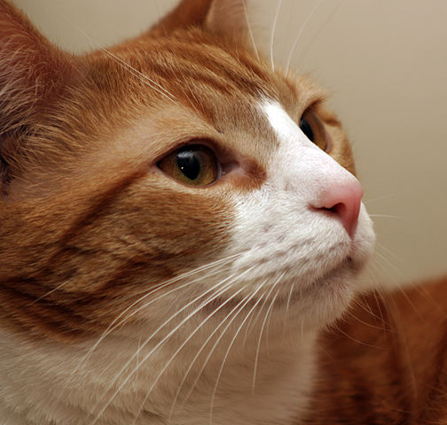
ネコのひげ
猫のひげは重要な感覚器です。ふつうの被毛とは異なり、触毛ともよばれます。上唇、下顎、目の上部、頬などに生えています。
風がそよぐ空気の振動などわずかな刺激でも敏感に感知することができるため、人間の視力の10分の1と言われる視覚をおぎなっています。
目の前のものに好奇心があるときは、ひげを前向きに向け、おびえているときはひげを顔にピッタリくっつけることがあります。威嚇をするときは、大きくひげを広げます。
使用した写真の著作権表示
Cats‘ whiskers are highly sensitive to touch. ：Wolf Reynolds ,https://commons.wikimedia.org/wiki/File:Cat_whiskers_closeup.jpg

Slide 46
こうくう
イヌ・ネコの口腔形態機能
愛玩動物飼育管理士 第Ⅶ編 動物の飼養管理〈各論〉
第1章 犬の飼養管理
第2章 猫の飼養管理
文部科学省 沖縄・動物系分野における有機的高専連携プログラム開発・実証事業
使用した写真の著作権表示
豚足を食べるゴールデン・レトリバー：Denhulde -継承 3.0, https://commons.wikimedia.org/w/index.php?curid=4300940

